Slide 1
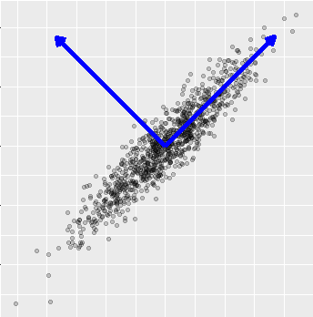
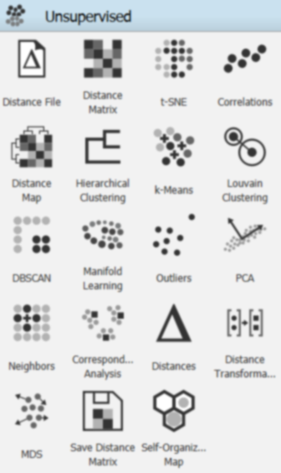

PCA
Umgang mit komplexen Datensätzen
Workshop LFT KI 24.1.2023: Hauptkomponentenanalyse

Slide 2

Das Problem
Diabetes-Datensatz in Orange Data Mining
Pregnancies | Glucose | Blood Pressure | Skin Thickness | Insulin | BMI | Diabetes Pedigree Function | Age | Outcome
6 | 148 | 72 | 35 | 0 | 336 | 627 | 50 | 1
1 | 85 | 66 | 29 | 0 | 266 | 351 | 31 | 0
8 | 183 | 64 | 0 | 0 | 233 | 672 | 32 | 1
1 | 89 | 66 | 23 | 94 | 281 | 167 | 21 | 0
0 | 137 | 40 | 35 | 168 | 431 | 2288 | 33 | 1
5 | 116 | 74 | 0 | 0 | 256 | 201 | 30 | 0
3 | 78 | 50 | 32 | 88 | 31 | 248 | 26 | 1
10 | 115 | 0 | 0 | 0 | 353 | 134 | 29 | 0
2 | 197 | 70 | 45 | 543 | 305 | 158 | 53 | 1
8 | 125 | 96 | 0 | 0 | 0 | 232 | 54 | 1
Wie trainiert man da ein Modell, bzw. trifft eine Aussage?

Slide 3


Wäre es nicht toll, wenn man Daten ‚komprimieren‘ könnte?
um die wichtigen von den unwichtigen Features zu unterscheiden?
Und wenn man die unwichtigen Features wegnimmt, so hat man die Komplexität der Daten verringert
Was gleichbedeutend mit einer „Dimensionsreduktion“ ist.
Quasi eine Art „Rauschunterdrückung“ für Daten?
… Dann wären Daten leichter interpretierbar / visualisierbar.
… Modelle könnten leichter trainiert werden.
… und würden auch schneller laufen.
… und dabei sogar noch weniger Speicher benötigen.
Und das alles für numerische, Bild- und Textdaten?

Slide 4

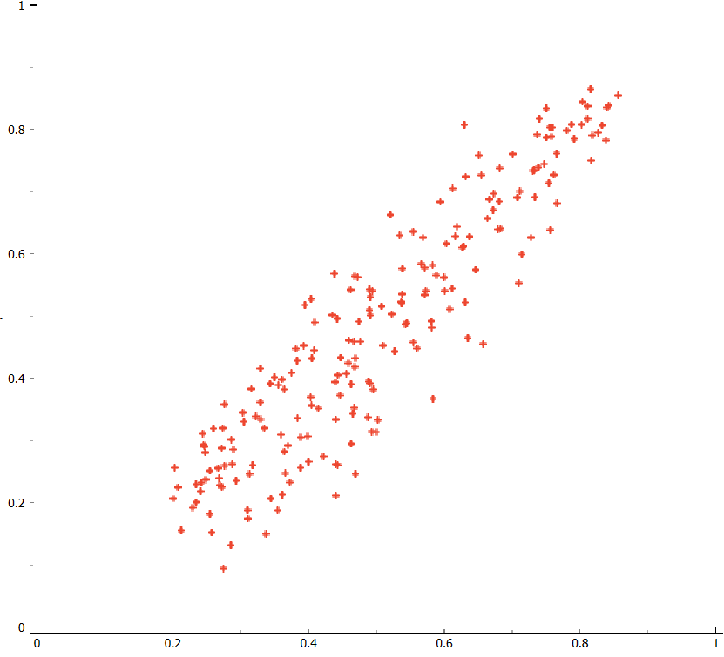
„Was die SuS am Ende der Stunde verstanden haben sollten …“ Sammlung von wichtigen Konzepten und Begriffen:
Hauptkomponente Principal Component PC1, PC2 …
Singulärwertzerlegung Singlular Value Decomposition
Screeplot & kumulierte Varianz Scree Plot & explained Variance
Faktorwerte der Hauptkomponente loading scores of principal comp.
Normalisierung von Variablen Normalized Variables
Kovarianz & Kovarianzmatrix Covariance & covaricane matrix
Eigenvektor / Eigenwert Eigenvector / Eigenvalue
Universitätsniveau … nicht für SuS – aber für Lehrer

Slide 5
Intuitives Konzept:
Die PCA kann man sich als Anpassung eines (n-dimensionalen) Ellipsoids an die Daten vorstellen, wobei jede Achse des Ellipsoids eine Hauptkomponente darstellt. Wenn eine Achse des Ellipsoids klein ist, dann ist auch die Varianz entlang dieser Achse klein.
PC1, PC2 sind die Eigenvektoren der Kovarianzmatrix.
Die Länge der Eigenvektoren entspricht den Eigenwerten.
Je größer der Eigenwert, desto ‚bedeutsamer‘ Eigenvektor.
PC1
PC2
PCA

Slide 6
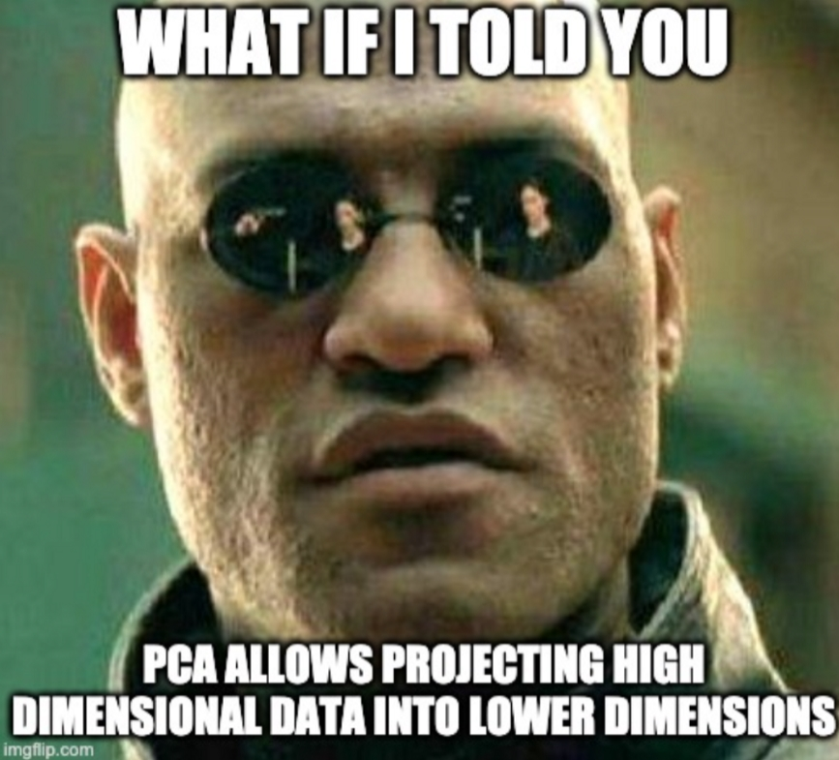
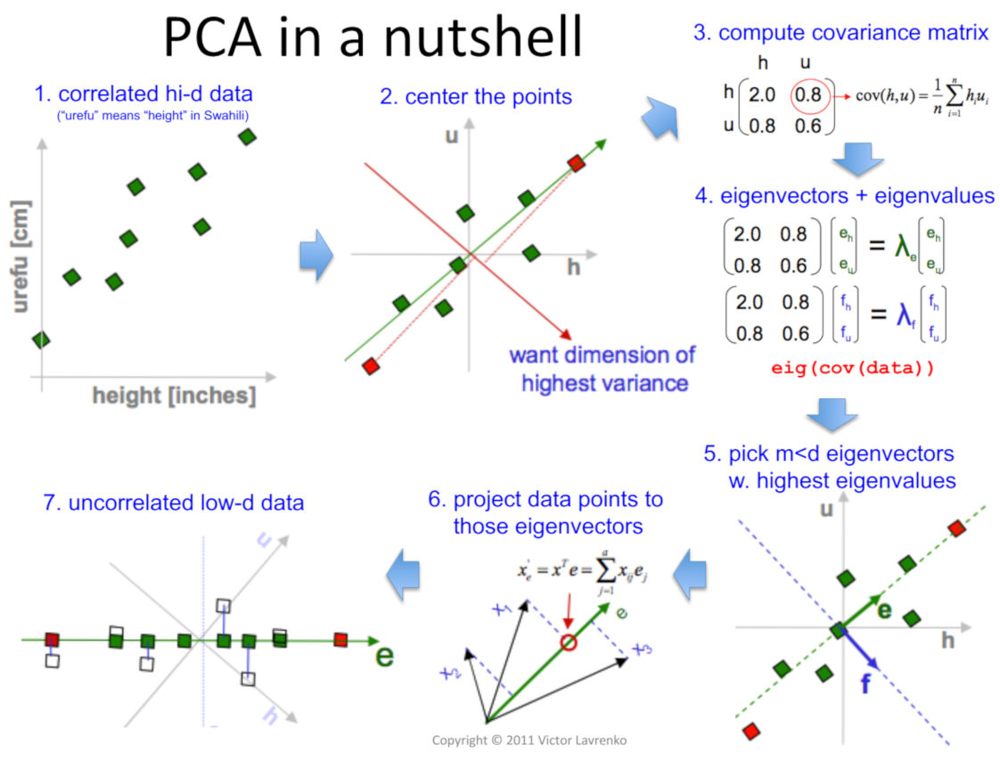
Wie funktioniert PCA?
https://devopedia.org/principal-component-analysis

Slide 7
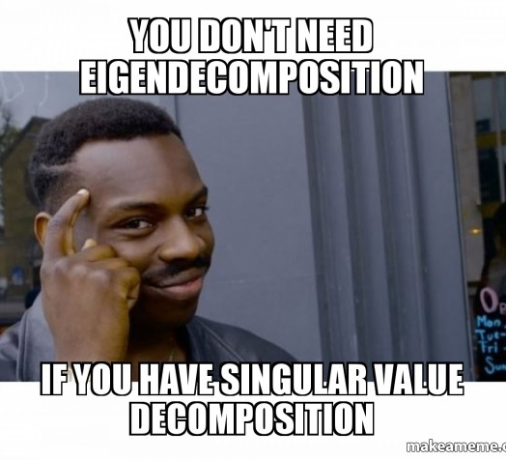
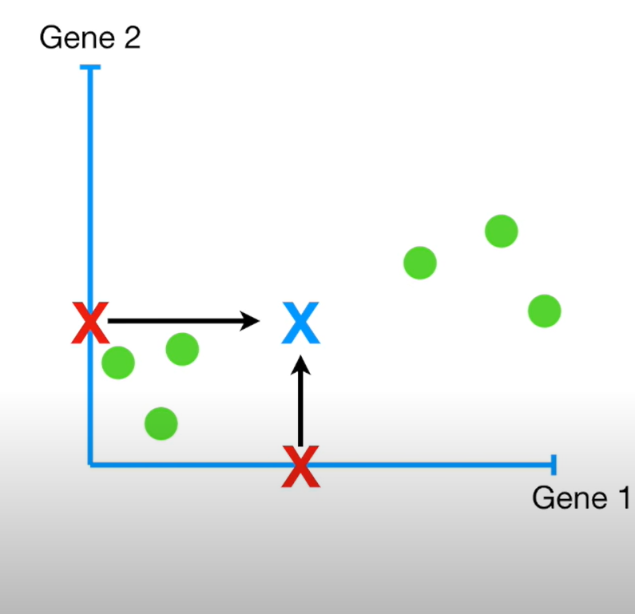
Josh Starmer on Statquest explaining the main idea of pca:
Range of 4:05 – 9:25
(1.25x speed)
https://www.youtube.com/watch?v=FgakZw6K1QQ&t=1086s
https://www.youtube.com/watch?v=WBlnwvjfMtQ

Slide 8

Fragen wir die GPT mit Internetsuche!
Datenzentrierung: Zunächst werden die Daten so transformiert, dass der Mittelwert jeder Variablen null ist. Dies geschieht durch Subtraktion des Mittelwerts jeder Variablen von den entsprechenden Datenpunkten.​
Kovarianzmatrix berechnen: Nach der Zentrierung wird die Kovarianzmatrix der Daten berechnet. Diese Matrix gibt an, wie stark die Variablen miteinander variieren und hilft dabei, die Beziehungen zwischen ihnen zu verstehen. Eigenwerte und Eigenvektoren bestimmen: Anschließend werden die Eigenwerte und die zugehörigen Eigenvektoren der Kovarianzmatrix ermittelt. Die Eigenvektoren repräsentieren die Richtungen der Hauptkomponenten, während die Eigenwerte die Varianz entlang dieser Komponenten angeben.​ Hauptkomponenten auswählen: Die Eigenvektoren werden nach den Werten ihrer Eigenwerte sortiert, wobei die größte Varianz zuerst kommt. Die Hauptkomponenten mit den größten Eigenwerten werden ausgewählt, um die Daten in einen niedrigerdimensionalen Raum zu projizieren, wobei möglichst viel der ursprünglichen Varianz erhalten bleibt.
https://chat.openai.com/chat

Slide 9


Selber machen mit Orange Data Mining
Gute Datensätze zum Einstieg:
Zoo
Diabetes (Indian)
Weinsorten
Iris (wie immer…)
Selbst gemalte Daten
Breast Cancer Wisconsin

